Slide 1

Повышение качества видео для задач криминалистической экспертизы
Студент гр.6511-100503D,
Цой Глеб Владимирович
Руководитель – Сергеев Владислав Викторович
Самара
2021
Notes:
Добрый день, уважаемые члены комиссии, меня зовут Цой Глеб, я представляю свою дипломную работу «Повышение качества видео для криминалистической экспертизы». Руководителем данной работы является Владислав Викторович Сергеев

Slide 2
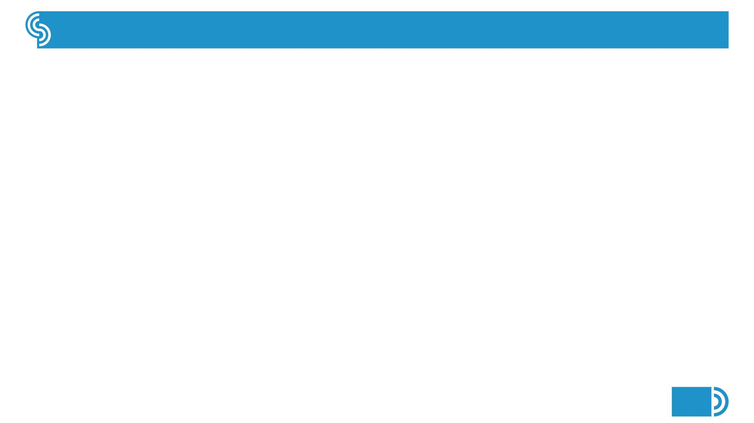
ЦЕЛЬ РАБОТЫ
Цель работы – исследование нового метода восстановления изображений по серии кадров низкого качества.
Поставленные задачи:
Исследование наиболее эффективного метода геометрического согласования кадров видеопоследовательности.
Реализация программного комплекса повышения качества изображений.
Анализ результатов работы алгоритма на тестовых выборках видеокадров, типичных для задач криминалистической экспертизы.
Проведение сравнительного исследования разработанного метода с другим существующим методом.
В исследованиях мерой качества восстановления информации была принята среднеквадратическая ошибка СКО.
Повышение качества видео для задач криминалистической экспертизы
2/13
Notes:
Для начала хотелось бы сказать, что криминалистика – это наука, которая изучает и обобщает опыт борьбы с преступностью, а также разрабатывает методы расследования преступлений, в том числе в сфере информационной безопасности. Криминалистическая экспертиза отвечает за исследование, идентификацию и диагностику данных. В большинстве случаев объектами криминалистической экспертизы являются записи с видео камер, которые не всегда обладают достаточным качеством, чтобы на них можно было распознать необходимые характеристики интересуемых объектов.
На данный момент существует большое количество различных методов повышения качества, однако в криминалистике требуется не визуальное улучшение качества, а точное восстановление информации, в связи с чем требуется разработка принципиально нового метода.
Итак, целью моей работы стало исследование нового метода восстановления изображений по серии кадров низкого качества. Для достижения цели было необходимо выполнить следующие задачи:
Провести исследование наиболее эффективного метода геометрического согласования кадров видеопоследовательности
Реализовать программный комплекс повышения качества изображений
Проанализировать результат работы алгоритма на тестовых выборках видеокадров, типичных для задач криминалистической экспертизы
Провести сравнительное исследование разработанного метода с другим существующим методом
В проведенных исследованиях мерой качества восстановления информации была принята среднеквадратическая ошибка СКО. БЫЛА ВЫБРАНА ИМЕННО ЭТА МЕРА ТАК КАК…

Slide 3





ОБЩЕЕ ОПИСАНИЕ ПРЕДЛАГАЕМОГО МЕТОДА
Схема предлагаемого метода
Кадры наблюдаемого видеосигнала
Геометрическое согласование
Интерполяция сетки пикселей
Интерполяция сетки пикселей
Интерполяция сетки пикселей
$$ε_{sq}^{2}$$
$$ε_{sq}^{2}$$
Интерполированные
кадры
$$ε_{кв}^{2}$$
Вычисление ошибок интерполяции
Вычисление ошибок интерполяции
Вычисление ошибок интерполяции
Комплексирование кадров
Дополнительный канал обработки
$$ε_{кв}^{2}$$
$$ε_{кв}^{2}$$
$$ε_{кв}^{2}$$
Восстановленное изображение
…
Повышение качества видео для задач криминалистической экспертизы
3/13
Notes:
В данной работе рассматривается метод повышения качества изображения при помощи такого подхода, как сверхразрешение . Сверхразрешение – это результат получения изображения высокого пространственного разрешения из нескольких изображений низкого пространственного разрешения. На данном слайде представлена схема работы предлагаемого метода. На вход алгоритма подаётся серия кадров низкого разрешения. На первом шаге происходит интерполяция сетки пикселей, затем происходит вычисление ошибок интерполяции. Полученные значения хранятся в дополнительном канале обработки изображений. Эти значения необходимы для вычисления весового коэффициента на шаге комплексирования. На следующем шаге происходит геометрическое согласование кадров. В результате согласования формируются матрицы перехода, в соответствии с которыми преобразуются изображения и дополнительные каналы обработки. На последнем шаге происходит взвешенное суммирование отсчётов согласованных кадров.
В результате работы алгоритма получается восстановленное изображение высокого пространственного разрешения.
Рассмотрим каждый шаг алгоритма более подробно

Slide 4
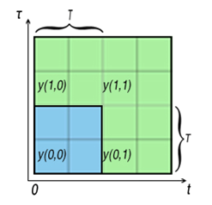
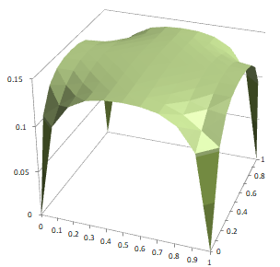
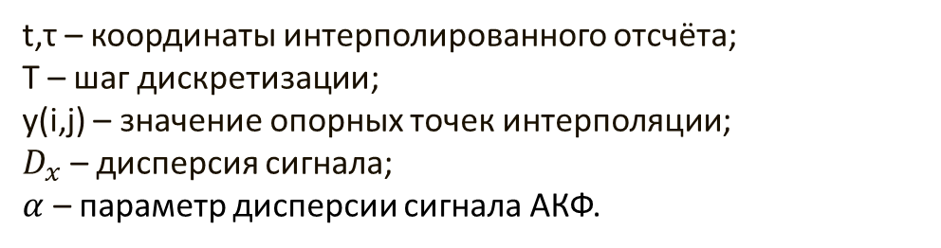
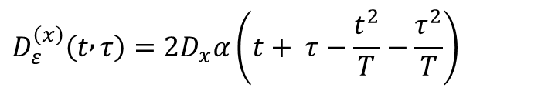
БИЛИНЕЙНАЯ ИНТЕРПОЛЯЦИЯ. ОЦЕНКА ОШИБКИ ИНТЕРПОЛЯЦИИ
Билинейная интерполяция:
$$\hat{x}\left(t,τ\right)=\left(1−\frac{t}{T}−\frac{τ}{T}+\frac{tτ}{T^{2}}\right)y\left(0,0\right)+\left(\frac{τ}{T}−\frac{tτ}{T^{2}}\right)y\left(0,T\right)+\left(\frac{t}{T}−\frac{tτ}{T^{2}}\right)y\left(T,0\right)+\frac{tτ}{T^{2}}y\left(T,T\right)$$
Дисперсия ошибки интерполяции:
$$D_{ε}^{\left(x\right)}\left(t , τ\right)=2D_{x}α\left(t+ τ−\frac{t^{2}}{T}−\frac{τ^{2}}{T}\right)$$
t,τ – координаты интерполированного отсчёта;
T – шаг дискретизации;
y(i,j) – значение опорных точек интерполяции; $D_{x}$ – дисперсия сигнала;
$α$ – параметр дисперсии сигнала АКФ.
Изображение, интерполированное в 2 раза
График ошибки интерполяции
Vybornova Yu. D. , Maksimov A. I. A comparative study of restoration techniques for images defined by chaotically scattered point set // CEUR Workshop Proceedings. — 2020. — Vol. 2665. — P. 141-144
Повышение качества видео для задач криминалистической экспертизы
4/13
Notes:
На первом шаге происходит интерполяция сетки пикселей. В работе было решено применять билинейную интерполяцию, так как такой способ является одним из компромиссных решений по соотношению качества восстановления и времени обработки изображения. Более того, выбор именно такого способа интерполяции даёт возможность легко оценить теоретическую ошибку восстановления. После проведения интерполяции необходимо вычислить её ошибку. При выводе формулы этой ошибки учитывались условия, что АКФ сигнала биэкспоненциальная, динамических искажений нет, а коэффициент корреляции достаточно высокий. График дисперсии ошибки одного интерполированного в 10 раз отсчёта приведен на правом рисунке . Как можно заметить, по углам области ошибка стремится к нулю, а ближе к центру - ошибка возрастает. Вычисление ошибки интерполяции необходимо на этапе комплексирования, при вычислении весового коэффициента.

Slide 5
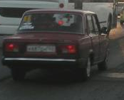
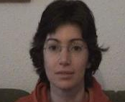
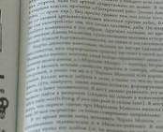
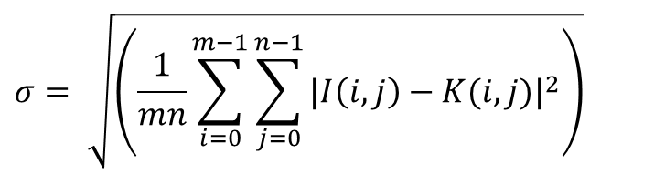
ГЕОМЕТРИЧЕСКОЕ СОГЛАСОВАНИЕ
Тестовые выборки видеопоследовательности:
Результаты исследования:
Наименование метода | Наименование метода | Среднее СКО согласования
1 | С использованием особых точек, дескриптор SIFT | 29,017
2 | С использованием особых точек, дескриптор SURF | 29,264
3 | С использованием особых точек, дескриптор BRIEF | 29,205
4 | С использованием особых точек, дескриптор ORB | 28,841
5 | Пирамидальный подход, сдвиг | 27,551
6 | Пирамидальный подход, сдвиг и поворот | 23,506
7 | Пирамидальный подход, сдвиг-масштаб-поворот | 23,465
8 | Пирамидальный подход, аффинное преобразование | 23,155
9 | Пирамидальный подход, билинейное преобразование | 23,272
10 | С использованием пиков ВКФ | 27,879
11 | С использованием пиков ВКФ, с χ²-мерой | 27,842
12 | С использованием оптического потока | 29,419
Формула СКО двух изображений:
$$σ= \sqrt{\left(\frac{1}{mn}\sum_{i=0}^{m−1}{\sum_{j=0}^{n−1}{{|I\left(i,j\right)−K(i,j)|}^{2}}}\right)}$$
m – ширина изображения в пикселях;
n – длина изображения в пикселях;
I(i, j) – значение i,j-ого пикселя результирующего изображения;
K(i, j) – значение i,j-ого пикселя эталонного изображения.
Повышение качества видео для задач криминалистической экспертизы
5/13
Notes:
Следующим шагом алгоритма является геометрическое согласование серии кадров. Геометрическое согласование – это процесс преобразования последовательности кадров таким образом, чтобы интересуемый объект находился на каждом кадре в единой системе координат. При согласовании первое изображение из последовательности принимается за эталонное. Такое изображение статично на протяжении всего процесса согласования. С эталоном сравниваются последующие кадры и затем изменяются, причём так, чтобы они максимально точно соответствовали эталонному. Согласование необходимо производить максимально точно, иначе неверно согласованные изображения могут внести ощутимую ошибку в результат комплексирования.
На данный момент существует большое количество методов согласования, в связи с этим в своей работе я провёл сравнительное исследование наиболее значимых групп методов. Было исследовано 12 различных алгоритмов . Исследование проводилось по специально подобранной тестовой выборке видеозаписей. Часть видео была снята самостоятельно, другая часть – взята из открытых источников в интернете. Исследование проводилось следующим образом: тестовые выборки согласовывались каждым из 12-и алгоритмов, затем каждый преобразованный кадр сравнивался с эталонным. В качестве меры сравнения использовалась среднеквадратическая ошибка. Усредненные значения вычисленных СКО приведены в таблице.
Исследование показало, что наименьшую СКО обеспечивает метод, основанный на пирамидальном подходе с аффинной моделью искажения. В дальнейшем при разработке будет использоваться именно этот алгоритм согласования.

Slide 6
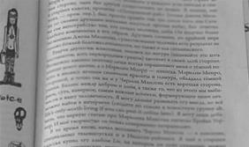
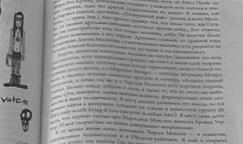
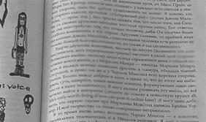

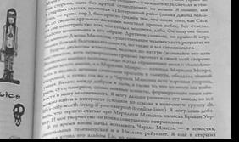
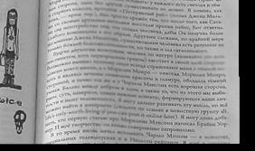
ПРИМЕР ГЕОМЕТРИЧЕСКОГО СОГЛАСОВАНИЯ
Последовательность кадров исходного видео:
Последовательность геометрически согласованных кадров:
Повышение качества видео для задач криминалистической экспертизы
6/13
Notes:
На данном слайде можно видеть пример геометрического согласования данным методом. В данном примере использовалась тестовая последовательность кадров с нечитаемым и нераспознаваемым текстом

Slide 7
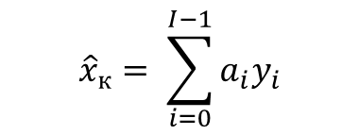

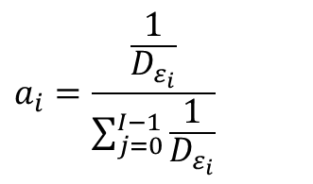
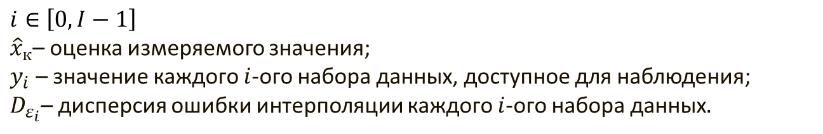
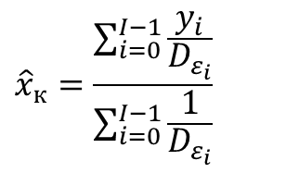
КОМПЛЕКСИРОВАНИЕ
Оценка исходной величины:
Весовой коэффициент $a_{i}$
$$a_{i}=\frac{\frac{1}{D_{ε_{i}}}}{\sum_{j=0}^{I−1}{\frac{1}{D_{ε_{i}}}}}$$
$${\hat{x}}_{к}= \sum_{i=0}^{I−1}{a_{i}y_{i}}$$
$i∈\left[0,I−1\right]$ ${\hat{x}}_{к}$– оценка измеряемого значения; $y_{i}$ – значение каждого $i$-ого набора данных, доступное для наблюдения; $D_{ε_{i}}$– дисперсия ошибки интерполяции каждого $i$-ого набора данных$.$
Формула комплексирования неравноточных измерений:
$${\hat{x}}_{к}=\frac{\sum_{i=0}^{I−1}{\frac{y_{i}}{D_{ε_{i}}}}}{\sum_{i=0}^{I−1}{\frac{1}{D_{ε_{i}}}}}$$
Повышение качества видео для задач криминалистической экспертизы
7/13
Notes:
На последнем шаге алгоритма производится комплексирование отсчётов каждого кадра последовательности. Каждый отсчёт имеет свой уникальный весовой коэффициент и вносит тот или ной вклад в результирующее изображение.
Таким образов вычисление весовых коэффициентов представляет собой задачу суммирования неравноточных измерений. Для их вычисления необходимо построить линейную оценку, обеспечивающую наибольшую точность в терминах среднеквадратической ошибки. Также уточню, что вычисление весовых коэффициентов включает использование значений канала ошибки интерполяции, вычисленного на втором шаге алгоритма.
В результате вычисления формируется сигнал, который и является итоговым изображением.

Slide 8
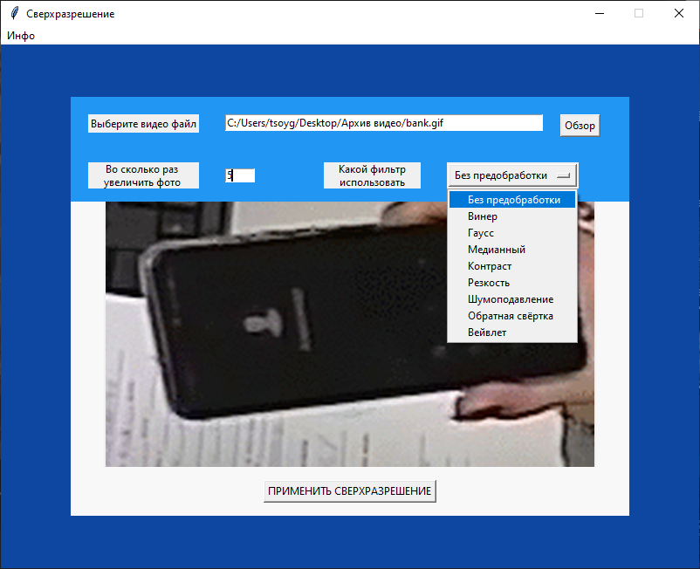
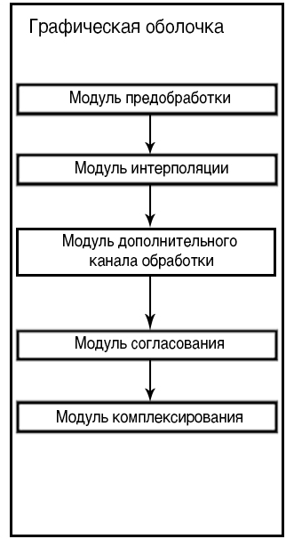
РЕАЛИЗАЦИЯ ПРОГРАММНОГО ОБЕСПЕЧЕНИЯ
Внешний вид разработанной программы:
Алгоритм программы:
Повышение качества видео для задач криминалистической экспертизы
8/13
Notes:
Одной из поставленных задач дипломной работы была разработка программного обеспечения. Программа разрабатывалась на языке программирования Питон. Был выбран именно этот язык, так как при операциях с двумерными массивами некоторые вычислительно затратные операции возможно векторизовать, что обеспечивает большую скорость работы, а также удобство разработки. Также преимуществом данного языка является поддержка разработки графического интерфейса.
В процессе разработки был реализован алгоритм комплексирования, а также был добавлен модуль предобработки кадров. Этот модуль включает обработку изображений известными фильтрами такими как, гауссовский, виннеровский или медианный, увеличение контрастности или резкости, а также подавление воздействия шумов. Данный модуль обеспечивает повышение визуальной различимости интересуемых объектов. В программе использование метода предобработки остаётся на выбор пользователя.
Сама разработанная программа представляет собой окно с активными элементами. В программе возможна обработка как файлов видео формата, так и графических анимаций . Выбранный файл сразу же отображается в окне программы и воспроизводится покадровая анимация. После указания способа предобработки и коэффициента интерполяции становится возможно запустить алгоритм комплексирования. В процессе обработки пользователю выводится прогресс её выполнения, а сразу же после завершения отображается результат и сохраняется в виде нового файла.
Далее хотелось бы продемонстрировать результат работы программы на тестовых выборках.

Slide 9
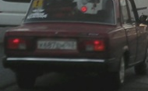
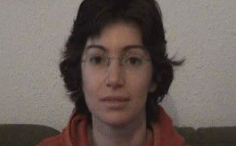

ИСХОДНЫЕ ВЫБОРКИ
Повышение качества видео для задач криминалистической экспертизы
9/13
Notes:
Здесь вы можете видеть кадры оригинальных последовательностей. Изначально кадры представлены в низком разрешении, а сами объекты интереса искажены.

Slide 10
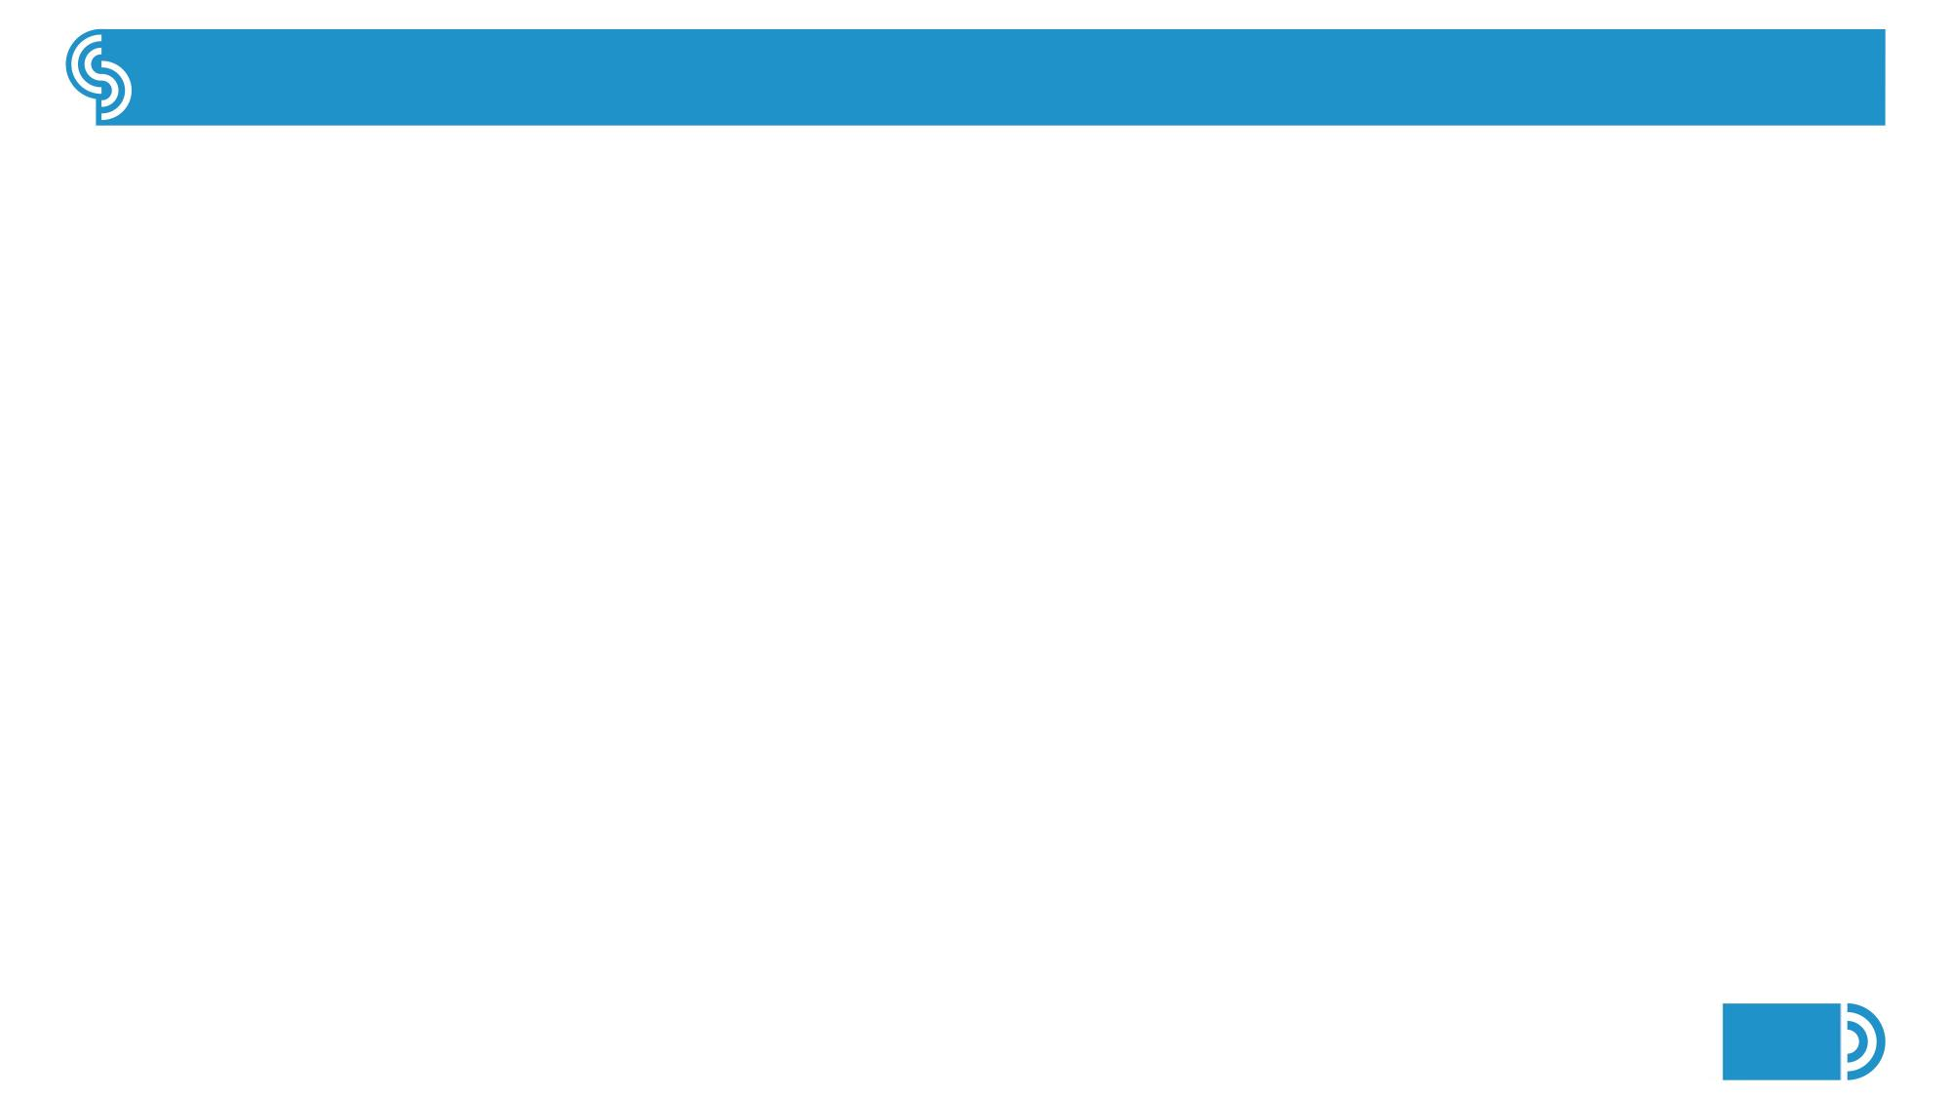
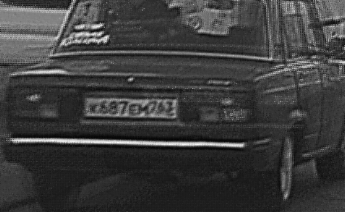
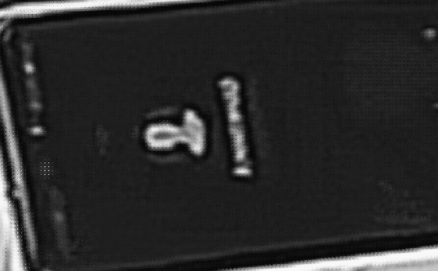
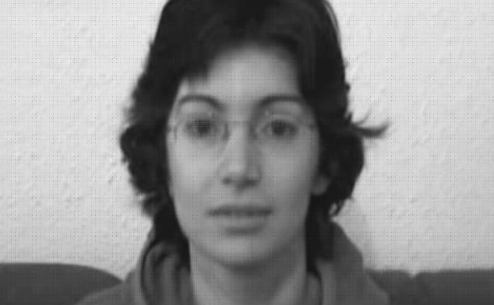
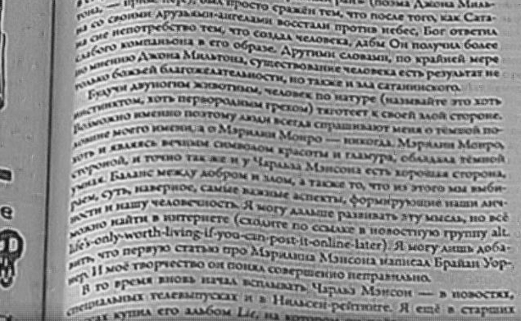
РЕЗУЛЬТАТ РАБОТЫ ПРОГРАММЫ
Повышение качества видео для задач криминалистической экспертизы
10/13
Notes:
В результате работы программы генерируются изображения большего пространственного разрешения. На автомобиле номерной знак стал более различим, черты лица на третьем изображении стали менее подвержены шумам, а текст на четвёртом изображении стал читаем.
На второй фотографии остался не распознанным экран телефона. Это произошло из-за того, что в оригинальной последовательности не происходило достаточных смещений пикселей, то есть каждый кадр последовательности содержал одинаково искаженный набор символов. Для качественного восстановления необходимо, чтобы каждый кадр содержал хотя бы часть чётко различимых символов, чтобы на этапе суммирования соответствующие пиксели внесли свой вес в результирующее изображение.

Slide 11
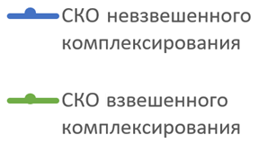

ЭКСПЕРИМЕНТАЛЬНОЕ ИССЛЕДОВАНИЕ
$$\tilde{σ}=\frac{1}{N}\frac{\sum_{i=0}^{N−1}{σ_{i}}}{σ_{и}}$$
Отношение СКО отклонения оригинала от эталона к СКО изображения
Отношения СКО невзвешенного комплексирования
Отношения СКО взвешенного комплексирования
Повышение качества видео для задач криминалистической экспертизы
11/13
Notes:
В качестве эксперимента в своей работе я сравнил эффективность разработанного алгоритма с использованием весовых коэффициентов и без их использования. В случае без использования весовых коэффициентов на этапе комплексирования вместо весового коэффициента применяется усреднение по выборке, то есть все пиксели вносят одинаковый вклад в результирующее изображение. Назовём этот алгоритм – невзвешенным комплексированием.
Эксперимент производился следующим образом:
Первые кадры каждой исходной тестовой выборки принимались за эталонные, затем производилось уменьшение кадров в некоторое число раз. После этого уменьшенные кадры восстанавливались двумя вариантами алгоритма, и затем сравнивались с эталонным кадром. В качестве меры сравнения была принята СКО. На графиках представлены отношения результирующих СКО к СКО эталонного изображения. (Операция отношения необходимо для того, чтобы графики демонстрировали значения примерно одинакового порядка)
Как можно заметить, метод взвешенного комплексирования демонстрирует меньшую ошибку восстановления по каждой тестовой выборке, из чего можно сделать вывод, что предложенный алгоритм с использованием весовых коэффициентов - эффективнее.

Slide 12
ВЫВОД
В результате работы программы генерируются изображения большего пространственного разрешения, чем исходные, при этом происходит уменьшение эффекта децимации, шумов и динамических искажений. Улучшение качества заметно визуально.
Также сравнительное исследование показало, что разработанный метод эффективнее, чем существующий метод невзвешенного комплексирования.
Часть результатов, полученных в выпускной работе, были представлены на следующих научных конференциях:
LXX Молодежной научной конференции, посвященной 75 годовщине Победы в Великой Отечественной войне и 100-летию со дня рождения В.П. Лукачева.
XIV Всероссийской научной конференции молодых ученых "Наука. Технологии. Инновации" (НТИ-2020).
Международной научно-технической конференции «Перспективные информационные технологии – 2021» (ПИТ-2021).
Повышение качества видео для задач криминалистической экспертизы
12/13
Notes:
В результате дипломной работы достигнута поставленная цель - исследован новый более эффективный метод восстановления изображений по серии кадров низкого качества.
В ходе работы были выполнены поставленный задачи:
Проведено исследование наиболее эффективного метода геометрического согласования.
Реализован программный комплекс с графическим интерфейсом.
Проанализированы результаты работы алгоритма на тестовых выборках видеокадров, типичных для задач криминалистической экспертизы.
Проведено сравнительное исследование разработанного метода.
Сравнительное исследование показало, что разработанный алгоритм взвешенного комплексирования эффективнее, чем алгоритм невзвешенного. В результате работы программы генерируются изображения большего пространственного разрешения, при этом происходит уменьшение воздействия различных искажений. Улучшение качества заметно визуально, а также подтверждено результатами эксперимента.
Часть результатов, полученных в выпускной работе, были представлены на трёх научных конференциях: студенческой, всероссийской и международной.

Slide 13

БЛАГОДАРЮ
ЗА ВНИМАНИЕ
Студент гр.6511-100503D,
Цой Глеб Владимирович
+7 902 186 96 72
tsoygleb2@gmail.com
Notes:
Спасибо за внимание, с радостью отвечу на ваши вопросы.

